Slide 1



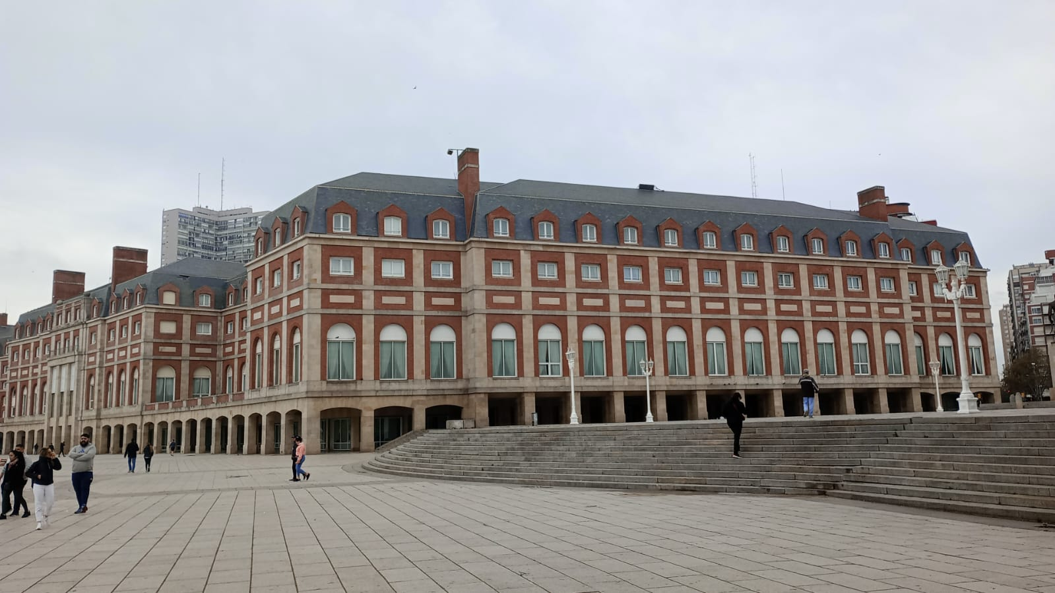
El Proceso de trabajo y la salud del colectivo laboral docente
Julieta Chaves
Magdalena García Salciarini
Departamento CyMAT

Slide 2

La escuela como lugar de trabajo, en un contexto histórico y político determinado, y el docente como trabajador/a, parte de un colectivo de trabajo.

Slide 3
Dinámico
Histórico
Disputa
Factores Macro
Factores Micro
Proceso de Trabajo Docente
Condiciones de Trabajo
Carga Global del Trabajo
Medio Ambiente

Slide 4
Modelos de país
Proyecto Nacional y Popular
Proyecto Neoliberal
Estado presente
Ampliación de Derechos
Soberanía Económica
Producción Nacional
Educación Pública
Justicia Social
Libre Mercado
Privatización de Empresas Estatales
Dolarización
Criminalización de la protesta
Mercantilización, fragmentación y descentralización de la educación

Slide 5
Mirada integral de la salud laboral
PREVENCIÓN Y PROMOCIÓN DE LA SALUD
RECUPERAR SABERES Y EXPERIENCIAS DE LOS Y LAS TRABAJADORAS
LA SALUD LABORAL NO ES UN PROBLEMA INDIVIDUAL

Slide 6
La voz de las y los docentes
Un aspecto de la salud directamente vinculado con la tarea de enseñar
ENCUESTA DE SADOP – OSDOP
Noviembre – Diciembre 2022.
Destinatarios: Afiliadas y afiliados de la obra social de todo el país
Objetivo: Conocer las percepciones de las y los docentes privados y su grupo familiar, con el fin de
promover políticas de prevención y promoción de la salud integral .
Respuestas Efectivas: 7000 Afiliados OSDOP
4000 Docentes privados

Slide 7
La voz de las y los docentes
El 51% de los y las docentes privados manifestaron tener de manera recurrente disfonías, dolor de garganta, pérdida de voz o dificultad para hablar durante los últimos 12 meses
Dentro de quienes padecieron estas enfermedades de la voz, un 82% NO SE TOMÓ LICENCIA
El 79%NO RELACIONA ESTOS MALESTARES CON SU TRABAJO DOCENTE

Slide 8
Condiciones de trabajo y sobrecarga del uso de la voz
Pluriempleo
Cantidad de alumnos por curso
Nivel de ruido en las aulas
Falta de capacitación y formación en temas de CyMAT
Falta de espacio y tiempo para el descanso
No tener a disposición agua potable
No poder ir al baño en la jornada laboral
El uso de la tiza en los pizarrones
Falta de ventilación en los lugares de trabajo
Temperatura del lugar de trabajo.
La salud de los trabajadores y trabajadoras se consigue a través de la organización y la participación colectiva.
Multi-causal

Slide 9
La salida es COLECTIVA
HERRAMIENTAS SINDICALES PARA MEJORAR NUESTRAS CYMAT Y SALUD
Negociación Colectiva - Paritaria Federal Docente
Comités Mixtos de higiene y seguridad
Mapa de Riesgo
Las y los delegados tiene un rol fundamental a la hora de reconstruir los lazos de solidaridad. Su tarea es tender puentes entre la escuela y el sindicato.
Ser SADOP en la escuela y Ser la escuela en SADOP

Slide 10
¿Qué son las Condiciones y medioambiente de trabajo?
Contenido de la tarea
Infraestructura escolar
Capacitación y Formación
Tiempo de descanso
Tiempo de Trabajo
Participación de las y los trabajadores
Sentido de la Tarea
Licencias
Estilo de gestión de la escuela

Slide 11
Toda la vida luchando por el TIEMPO
Jornada Legal vs. Jornada Real
Pluriempleo
Extensión de la jornada
Tiempo de descanso
Un horizonte de trabajo diferente implica DEBATIR la jornada laboral para mejorar nuestras condiciones laborales y de vida y, a la vez, mejorar la organización del trabajo.

Slide 12
Tiempo LIBRE: descanso, desconexión y ocio
El tiempo de descanso de las y los trabajadores es otra preocupación a tener en cuenta, el trabajo y el descanso no pueden ser pensados el uno sin el otro.
Durante la jornada de trabajo, es imprescindible introducir pausas y descansos de diferentes frecuencias que permitan que la actividad se desarrolle en buenas condiciones.

Slide 13
Un mundo de trabajo más justo
Nuestra sociedad es patriarcal, capitalista y establece jerarquías de unos sobre otros y configura las relaciones sociales, económicas, culturales y ambientales.
Reconocer las desigualdades, comprender por qué y cómo operan, nos permitirá demostrar que no son naturales ni inmutables, sino que se sustentan en una organización social que puede modificarse.

Slide 14
Hacia un distribución de los cuidados más justa y equitativa
SADOP está militando la implementación del DECRETO 144
Es obligatorio que los lugares de trabajo cuenten con espacios de cuidado para niños y niñas de entre 45 días y 3 años de edad, que se encuentren a cargo de los trabajadores y trabajadoras durante su jornada laboral.
Las mujeres son las más afectadas por el trabajo de cuidados no remunerado. En ese sentido, el debate urgente y necesario acerca de un Sistema Integral de Cuidados, entendiendo que estas tareas son las que permiten la sostenibilidad de la vida cotidiana.

Slide 15
LA VIOLENCIA EN EL MUNDO LABORAL
ENCUESTA SOBRE VIOLENCIA Y ACOSO EN EL MUNDO DEL TRABAJO -2021
Desarrollada por la Red Intersindical Nacional Contra la Violencia Laboral, junto a OIT, la Universidad Nacional de Avellaneda, el Ministerio de Trabajo, Empleo y Seguridad Social, el Ministerio de Mujeres, Géneros y Diversidad, la Superintendencia de Riesgos del Trabajo y el Equipo Latinoamericano de Justicia y Género.

Slide 16
LA VIOLENCIA EN EL MUNDO LABORAL
ENCUESTA SOBRE ACOSO Y VIOLENCIA EN EL MUNDO DEL TRABAJO -2021
El 48% manifestó haber experimentado un episodio de violencia en el trabajo actual
Al 54% le contaron o presenció un acto de violencia hacia otros/as
La violencia psicológica fue la más mencionada, por encima de la violencia física y sexual
El 38% sufrió maltrato verbal por parte del superior/empleador
El 20% dijo que recibió por parte de su empleador comentarios sobre su cuerpo y/o vestimenta que le generaron incomodidad
QUIENES SUFRIERON PRINCIPALMENTE ESTAS VIOLENCIAS SON MUJERES Y PERSONAS NO BINARIAS

Slide 17
El Ambiente y la Vida
Implicarnos con nuestra salud, con las condiciones de vida, es ver la relación que tiene también con el ambiente en el que vivimos, que está profundamente vinculado al medio ambiente en el que trabajamos.
El modo de producción, distribución y consumo constituye una de las causas fundamentales del proceso de destrucción de la naturaleza e impacta en las condiciones de trabajo y de vida de las comunidades.

Slide 18
Salud laboral
Sistema de riesgos del trabajo
Al mirar la relación entre nuestras CyMAT y la salud, debemos decir que el paradigma de salud laboral solo pone el foco en los riesgos físicos, en la reparación o resarcimiento cuando el daño ha ocurrido y se desconocen los factores psicosociales de riesgos.
DEBEMOS IR HACIA UN SISTEMA CON EL EJE EN LA PREVENCIÓN Y PROMOCIÓN DE LA SALUD CON PARTICIPACIÓN DE LAS Y LOS TRABAJADORES.

Slide 19
¡Gracias!

